Slide 1
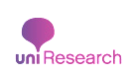

”PROSJEKT PERFEKT” trender og idealer blant unge i dag
Liv Sand, PhD/Psykologspesialist
Uni Research Helse v/RKBU Vest
SUS v/BUPA Stavanger

Slide 2
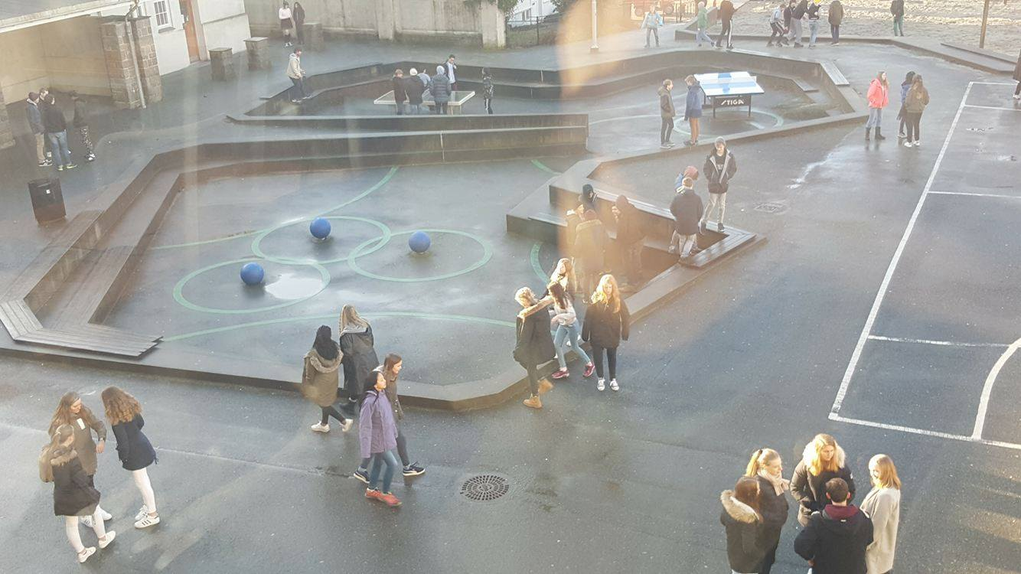
Faglig bakgrunn
Psykologspesialist og poliklinikkleder ved BUPA Stavanger:
Den enkelte ungdom og omgivelsene
Forsker ved Uni Research Helse: Større grupper og kulturelle trender.
«Prosjekt Perfekt» støttet av Helse Vest.
Interessefelt:
Kroppsbilde, vektoppfatning, spisevansker, perfeksjonisme, psykisk helse

Slide 3
hovedpunkter
KULTURELL KONTEKST
KROPPSIDEALER OG TRENDER
PERFEKSJONISME BLANT UNGE
FOREBYGGENDE TILTAK

Slide 4
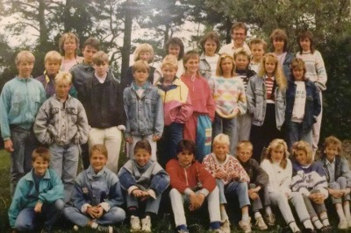
KULTURELL KONTEKST

Slide 5
KULTURELL KONTEKST
UNGDOMSTIDEN FØR OG NÅ:
Tenårene som overgang og brytningstid
Viktighet av aksept og tilhørighet blant jevnaldrende
Nye og gamle risikofaktorer for psykiske vansker
Mestring og vellykkethet på ett vs. flere livsområder
Hva er annerledes med å være ung i dag?

Slide 6
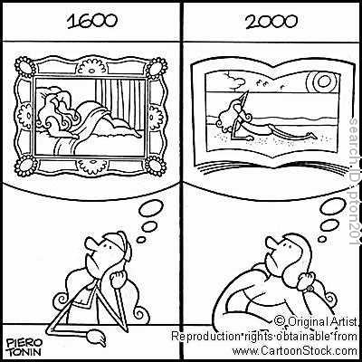
Kulturell kontekst
KROPPSFOKUS I MODERNE KULTUR
Kroppsidealene har blitt strengere
  Slankhet for jenter og muskularitet for gutter
  Grobunn for kroppsmisnøye og slanking
Startet i vestlige land
  Attraktivt å motstå mat, vise kontroll og viljestyrke
  Kropp viktig del av identitet og sosial presentasjon
Kan også ses i lys av prestasjonspress på flere livsområder

Slide 7
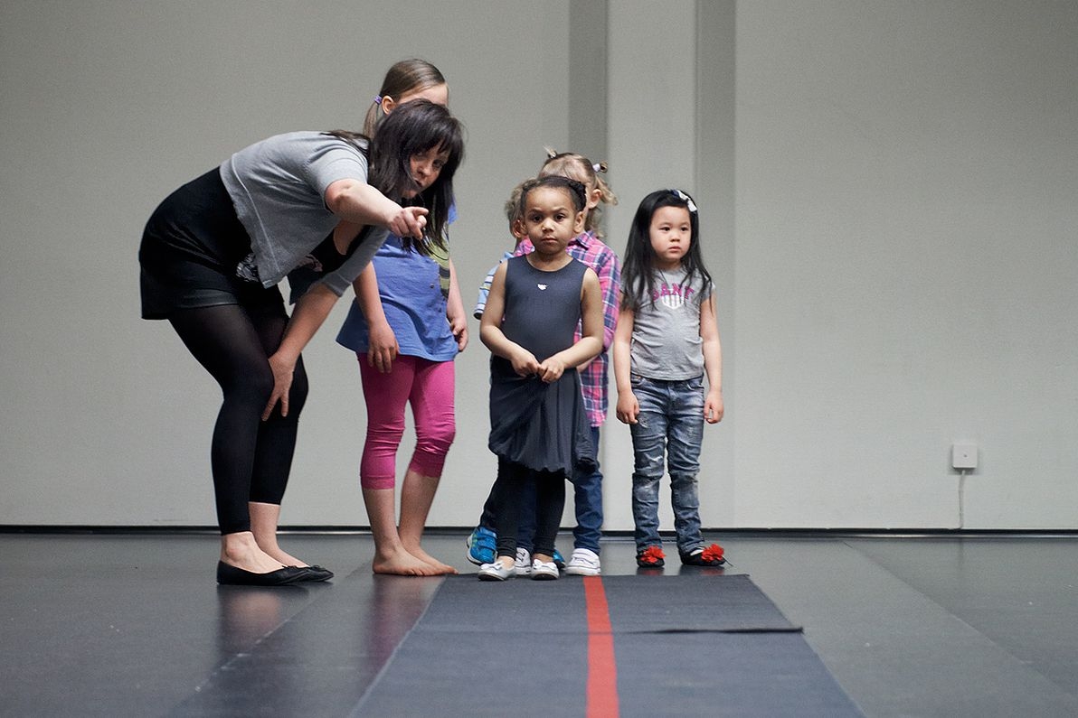

Kulturell kontekst
Modellkurs for barn fra 4 år (DN)
Skinny jeans til 1-åringer (NRK Puls)

Slide 8
KULturell kontekst
KRONIKK: «Sykt skjønn»
«Det er ikke uvanlig å høre syvåringer snakke om sixpack, eller tolvårige jenter diskutere detox-kurer. Når barnehagepersonell forteller at femåringer ikke kan spise boller med de andre på en fredag, fordi «det er for mye karbo i dem», da er noe riv, ruskende galt sier lege Kari Løvendahl Mogstad.
Innlegg i forbindelse med NKS sin nasjonale kampanje «Skjønnhetstyranniet»
Kilde: Bergens Tidende

Slide 9
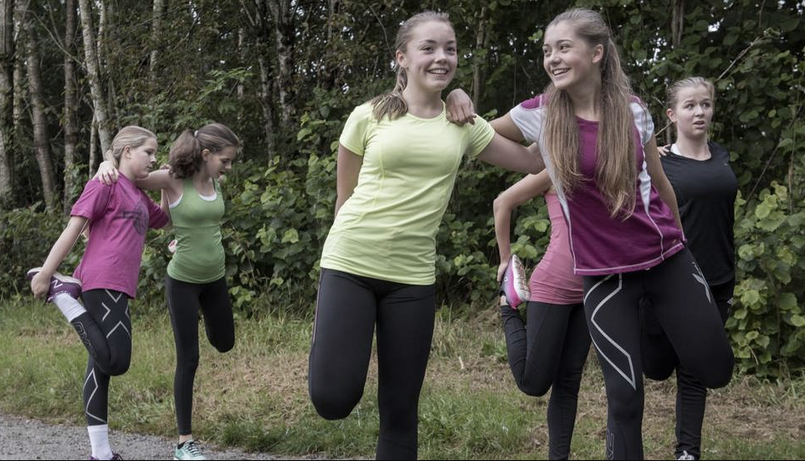
Kulturell kontekst
Klasserommet får en overdose med parfyme
”Niende klasse ved Harestad skole har hatt testløp i Myrå, to runder på tid. Bestemann, ei jente, kom inn på litt under seks minutter. Halve skoledagen gjenstår. Likevel dusjer ingen av jentene. I guttegarderoben derimot brukes dusjene ofte”.
Kilde: Stavanger Aftenblad

Slide 10
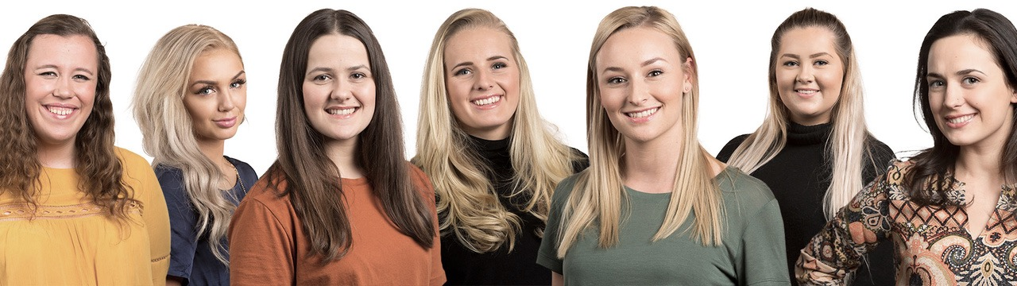
KULTURELL KONTEKST
I en TV-serie på TV2 med tittelen ”Sykt Perfekt” beskrives konsekvensene at overdrevent høye krav til den enkelte i form av psykisk belastning, sosiale vansker, somatiske plager og skolefravær.

Slide 11
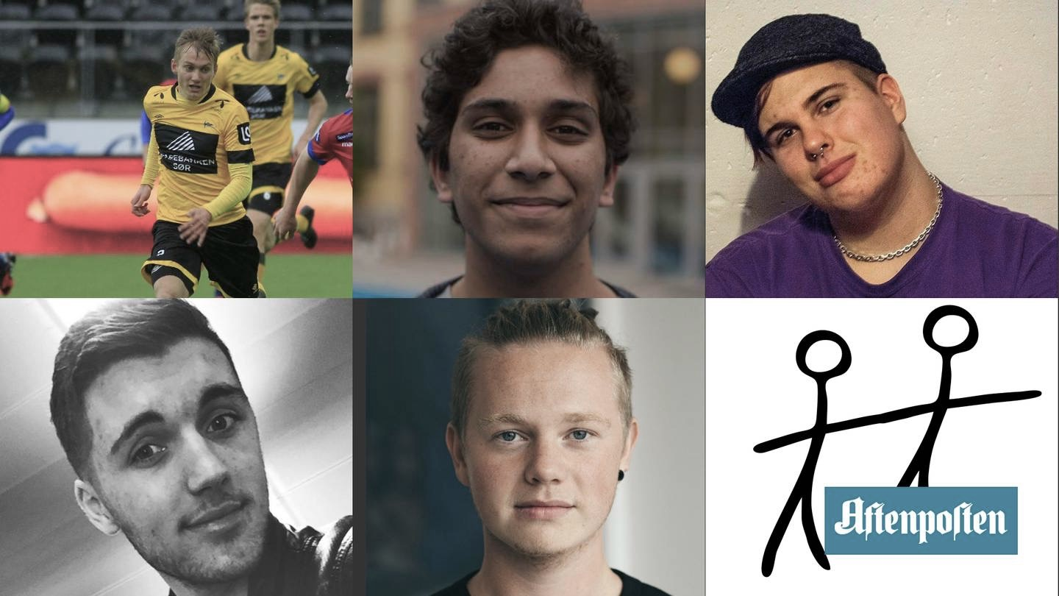
KULTURELL KONTEKST
I en TV-serie på TV2 med tittelen ”Sykt Perfekt” beskrives konsekvensene at overdrevent høye krav til den enkelte i form av psykisk belastning, sosiale vansker, somatiske plager og skolefravær.
Aftenposten fulgte opp med artikkelserien ”Syv gutter skriver”: Dette er utfordringene med å være ung gutt i dag”.
Dette handler om muskler som aldri blir store nok. Mannen som ikke skal gråte. Presset som blir for stort.

Slide 12
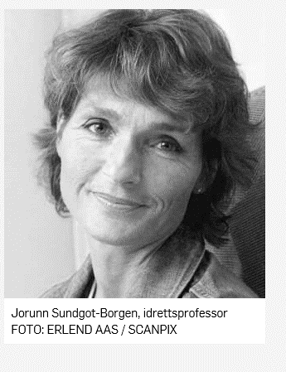
2. KROPPSIDEALER OG TRENDER
Jakten på den perfekte kroppen er det neste folkehelseproblemet:
– I hverdagen erfarer jeg et enormt trykk i hovedsak fra jenter men også fra en del gutter som det har tatt helt av for fordi de skulle bli enda mer perfekte. Det er en kjempeutfordring og jeg mener dette er det neste store folkehelseproblemet. Nå må foreldre, helsesøstre og fastleger få øynene opp for det skjulte perfektjaget.

Slide 13
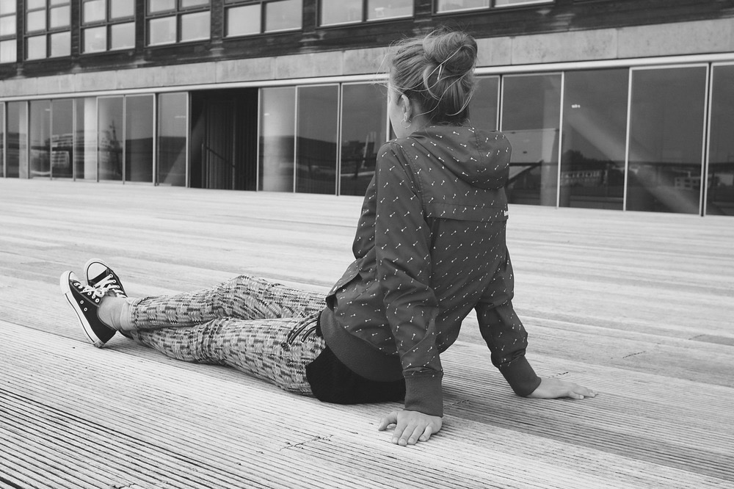
Kroppsidealer og trender
UNDERSØKELSE FRA WHO¹:
Annenhver norske jente under 15 år opplever seg som tykk, og dette gjelder for ¼ av guttene
42 land i Europa deltok, og Norge kom på 12.plass på listen over 15-åringer med opplevd overvekt
Samsvarer med tall fra SIFO (2014), der 70% av tenåringer og 53% av barn (8-11) år var ”meget opptatt av å ha en sunn og slank kropp”
Tall fra SIFO viser også at stadig flere ungdommer slanker seg; 55% i 2006 og 78% i 2012
¹HEALTH BEHAVIOUR IN SCHOOL-AGED CHILDREN (HBSC) STUDY:
INTERNATIONAL REPORT FROM THE 2013/2014 SURVEY

Slide 14
Kroppsidealer og trender
”Vi ser at det har vært et svært økende fokus på at man skal ha en sunn, slank og veltrent kropp. Ungdommene som topper popularitetsskalaen er nettopp sunne og veltrente, i tillegg til skoleflinke. Det har blitt status å vise at man mestrer overfloden og har dyden selvkontroll”.
(Sosiolog og matforsker i SIFO, Annechen Bahr Bugge)

Slide 15
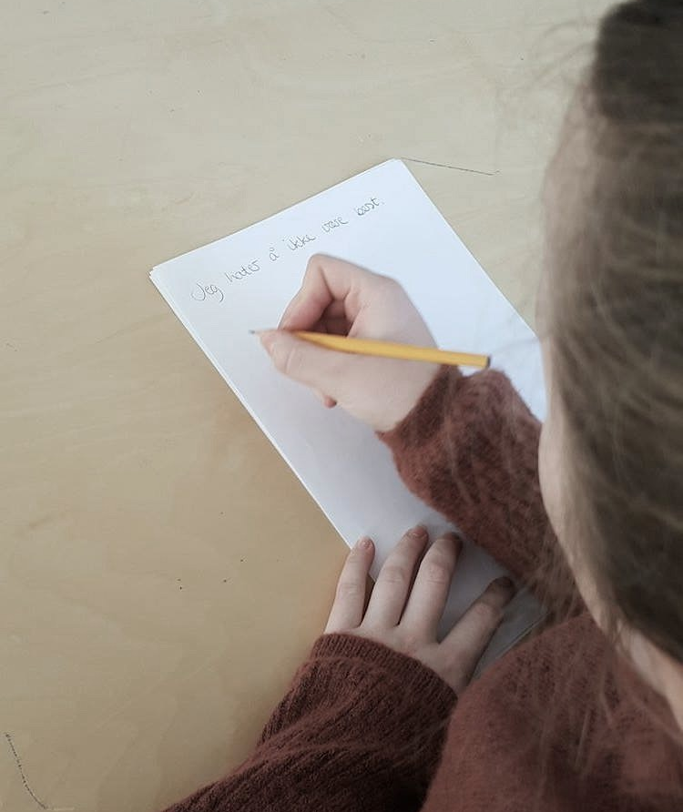
3. Perfeksjonisme blant unge
GENERASJON PRESTASJON:
«Selv om dagens ungdomsgenerasjon er flinke og fornuftige står det åpenbart verre til med sjelen enn kroppen.
Stadig flere rapporter indre stress, nedstemthet, ensomhet og bekymringer.
Høye prestasjonskrav, strenge idealer og perfeksjonisme kan være viktige variabler for å forstå utviklingen».
Aglen (2015)

Slide 16
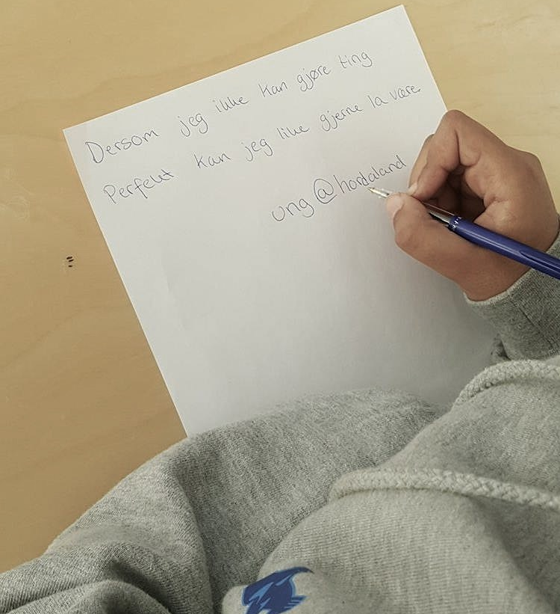
Perfeksjonisme blant unge
Perfeksjonisme kan defineres som å strebe etter fullkommenhet, sette overdrevent høye krav til egne prestasjoner og gjøre kritiske selv-evalueringer¹
En skiller ofte mellom ulike dimensjoner ved perfeksjonisme², samt mellom sunne og usunne former for perfeksjonisme³⁻⁴
Perfeksjonisme kan påvirke flere livsområder; fra skole og arbeid til sosiale relasjoner, psykisk helse, selvbilde og kroppsoppfatning⁵
1: Hewitt et al 1998 2: Hewitt & Flett 1993 3: Keyon et al 2010, 4: Miquelon et al 2005, 5: Stoeber el al, 2009

Slide 17

Perfeksjonisme blant unge
ØKNING I PERFEKSJONISME¹:
Metastudie med ungdommer fra USA, Canada og England (N=41.641) viser økning fra 1989-2016 på alle dimensjoner av perfeksjonisme:
  Selv-orientert
  Sosialt orientert
  Andre-orientert
Sosialt orientert perfeksjonisme økte mest og har sammenheng med psykiske vansker som angst, depresjon og sosial fobi
¹Perfectionism Is Increasing Over Time: A MetaAnalysis of Birth Cohort Differences From 1989 to 2016. Curran, T. and Hill, A. P (2017). Psychological Bulletin.

Slide 18
Perfeksjonisme blant unge
ØKNING I PERFEKSJONISME¹:
Metastudie med ungdommer fra USA, Canada og England (N=41.641) viser økning fra 1989-2016 på alle dimensjoner av perfeksjonisme:
  Selv-orientert
  Sosialt orientert
  Andre-orientert
Sosialt orientert perfeksjonisme økte mest og har sammenheng med psykiske vansker som angst, depresjon og sosial fobi
“Recent generations of young people are more demanding of themselves, perceive that others are more demanding of them, and are more demanding of others”.
¹Perfectionism Is Increasing Over Time: A MetaAnalysis of Birth Cohort Differences From 1989 to 2016. Curran, T. and Hill, A. P (2017). Psychological Bulletin.

Slide 19
Perfeksjonisme blant unge
Modell av Stoeber & Otto 2006:
1) Perfeksjonistiske ambisjoner
  Personlige målsetninger og selv-orientert søken etter det perfekte
  Relatert til positiv utfall som motivasjon, samvittighetsfullhet og mestring
2) Perfeksjonistiske bekymringer
  Bekymring for å gjøre feil, tvil rundt egne valg og opptatthet av andres krav
  Relatert til grubling, følelse av mislykkethet, psykisk belastning og nedsatt trivsel

Slide 20

Perfeksjonisme blant unge
Modell av Stoeber & Otto 2006:
«Ungdommer som viser høy grad av perfeksjonistiske bekymringer viser også symptomer på depresjon, lavt selvbilde og nedsatt livskvalitet»
(Wang et al, 2009)

Slide 21
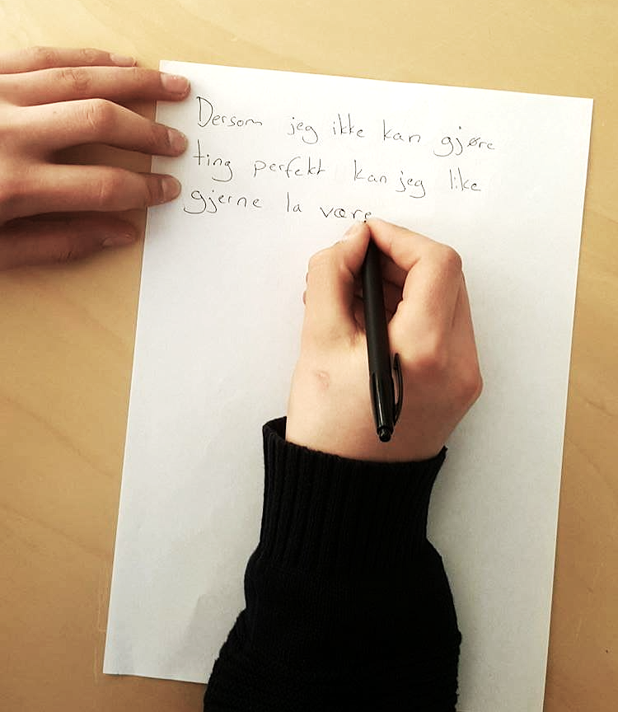
Perfeksjonisme blant unge
I Norge er perfeksjonisme undersøkt i sammenheng med spesifikke grupper, og man vet lite om generell forekomst
Perfeksjonisme er generelt assosiert med angst, depresjon, OCD, spiseforstyrrelser, selvskading og selvmordstanker¹
Perfeksjonisme er også assosiert med tilgang til og utfall av psykoterapi ²⁻³
1: Herman et al 2013, 2: Mitchell et al 2013, 3: Jacobs 2009

Slide 22
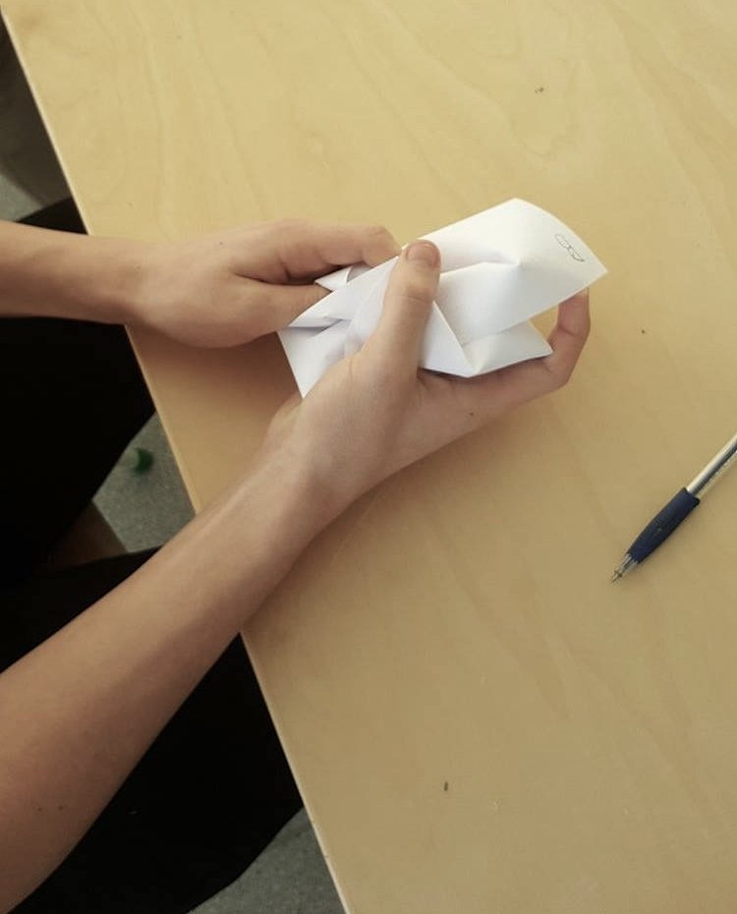
Perfeksjonisme blant unge
”Perfeksjonisten er sin verste fiende som bruker enhver anledning til å sammenlikne seg med urealistiske standarder samtidig som bekymringene i liten grad deles med andre”.
^{Smith et al, 2017}

Slide 23
Prosjekt perfekt i ung@hordaland
Inngår i Barn i Bergen (BIB), et epidemiologisk studie som følger en kohort av barn født i Bergen kommune 1993-1995 (N=9430)
4 bølger: 7-9, 11-13, 14-16, and 16-19 år (siste utvidet til Hordaland fylke)
Svar fra barn/ungdommer, foreldre og lærere - hovedsakelig ved spørreskjema
Demografiske faktorer, psykiske og fysiske vansker, bruk av helsetjenester
Godkjent av REK Vest som studie i helhet, med delstudier samt for kobling til registerdata (NPR og VIGO)

Slide 24
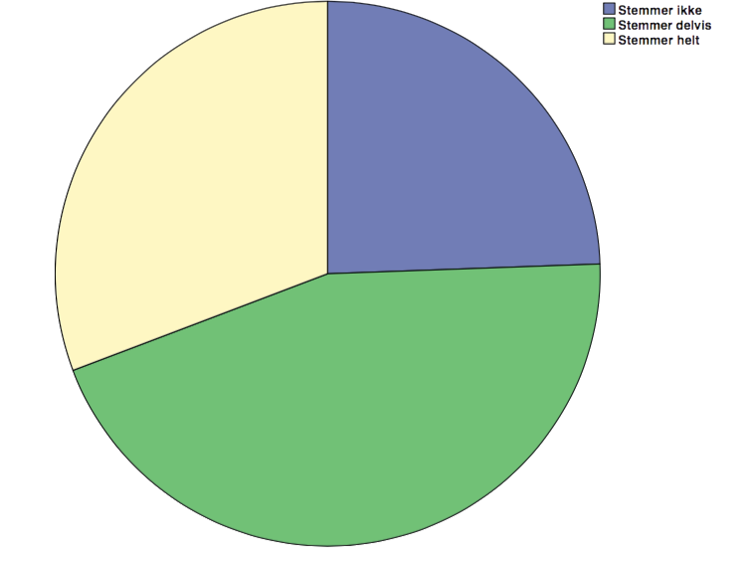
Prosjekt perfekt i ung@hordaland
Referansegruppe med ungdommer:
Perfeksjonisme og prestasjonskrav opplevdes som relevante tema
Foreldre og søsken betydningsfulle i tillegg til venner
Skole, venner og trening viktig for både jenter og gutter
Foreløpige data om perfeksjonisme (EDI-P):
Mindre kjønnsforskjeller enn forventet
”Jeg har veldig høye mål for meg selv”

Slide 25
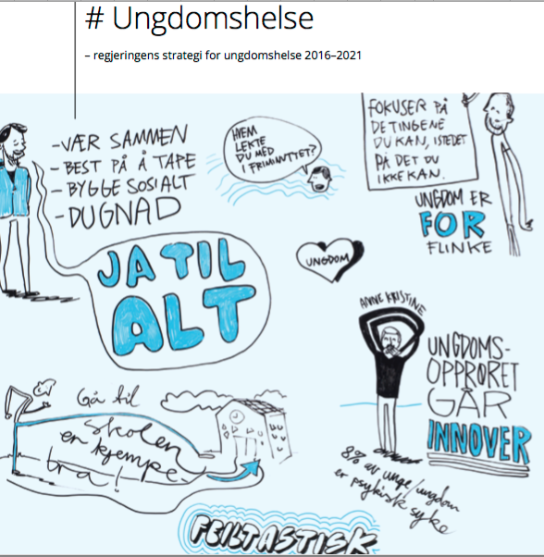
4. Forebyggende tiltak
”Noen av utfordringene i ungdomstiden er tidløse: Kjærlighetssorg, ensomhet, følelsen av å stå utenfor og være annerledes, problemer i familien, usikkerhet knyttet til hvem man er og hvem man vil fremstå som.
Andre utfordringer er i større grad knyttet til vår tid, som for eksempel egne og andres forventninger om at man skal bli enda bedre, enda flinkere på skolen, enda tynnere og enda lykkeligere”.

Slide 26
Forebyggende tiltak
”Mange har symptomer på angst og depresjon, uten at dette er i et omfang som har gitt sykdom.
Derfor trenger vi mer åpenhet om stresset, presset og følelsen av ikke å strekke til over alt hvor unge ferdes”.

Slide 27
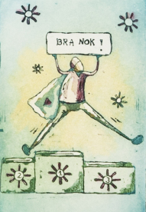
Forebyggende tiltak
Snakke om kropp som form og funksjon
Bygge opp et bredt anlagt selvbilde
Sette realistiske krav på ulike livsarenaer
Dempe perfeksjonistiske trekk
Styrke selvmedfølelse
Utfordre strenge idealer
Bilde av Marianne M. Gudem

Slide 28
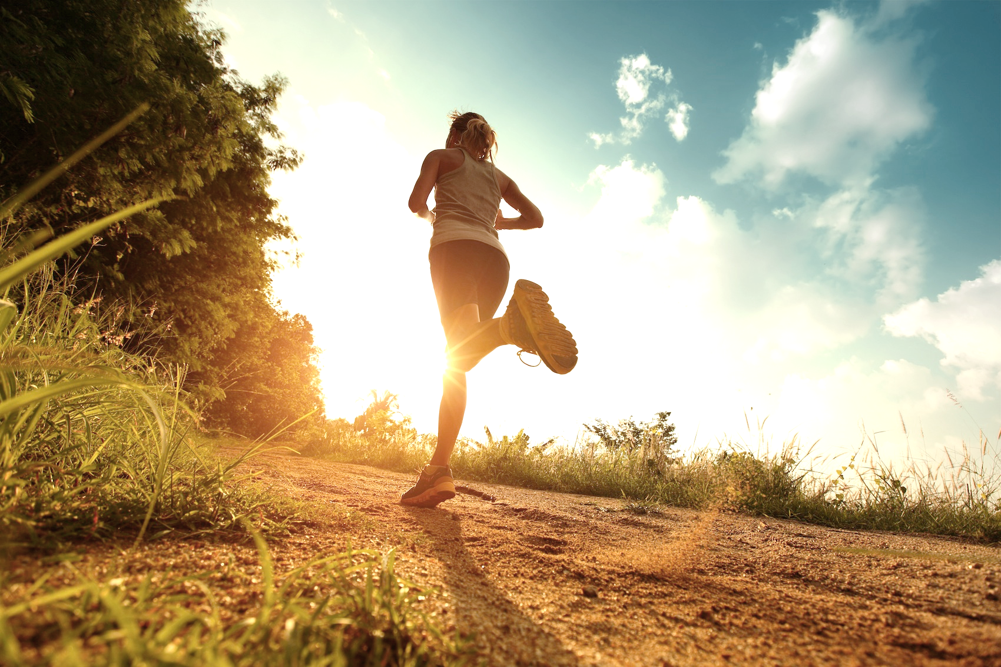
Forebyggende tiltak
Snakke om kropp som form og funksjon
Bygge opp et bredt anlagt selvbilde
Sette realistiske krav på ulike livsarenaer
Dempe perfeksjonistiske trekk
Styrke selvmedfølelse
Utfordre strenge idealer
Kan også fremme kontakt med egne behov og styrke indre motivasjon for trening/bevegelse

Slide 29
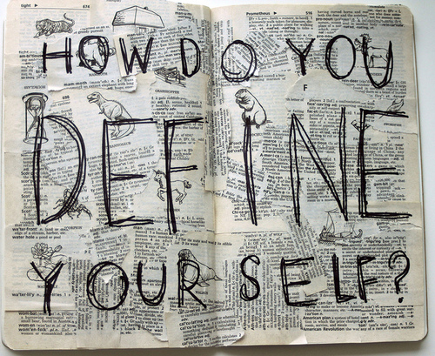
Forebyggende tiltak
Snakke om kropp som form og funksjon
Bygge opp et bredt anlagt selvbilde
Sette realistiske krav på ulike livsarenaer
Dempe perfeksjonistiske trekk
Styrke selvmedfølelse
Utfordre strenge idealer

Slide 30
Hvordan BYGGE OPP ET sunt SELVBILDE?
SELVFØLELSE
SELVBILDE
Følelsen av egenverd:
Å være god nok uavhengig av prestasjoner
Å anerkjenne egne følelser og behov
Å være trygg på at andre bryr seg
Følelse av mestring:
Å være god på ulike ferdigheter eller oppgaver
Å anerkjenne både egne styrker og svakheter
Å være trygg på at det er greit å gjøre feil

Slide 31
Hvordan bygge opp et sunt selvbilde?
Snevert selvbilde
Bredt anlagt selvbilde

Slide 32
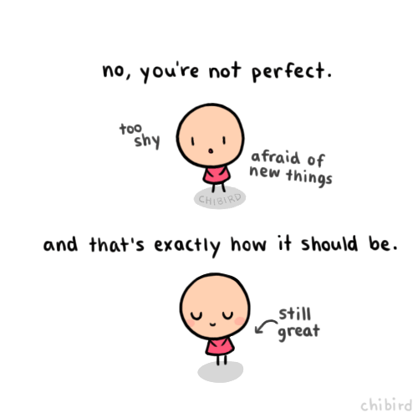
Forebyggende tiltak
Snakke om kropp som form og funksjon
Bygge opp et bredt anlagt selvbilde
Sette realistiske krav på ulike livsarenaer
Dempe perfeksjonistiske trekk
Utfordre strenge idealer

Slide 33
Forebyggende tiltak
Snakke om kropp som form og funksjon
Bygge opp et bredt anlagt selvbilde
Sette realistiske krav på ulike livsarenaer
Dempe perfeksjonistiske trekk
Styrke selvmedfølelse
Utfordre strenge idealer
Advice from Curran & Hilll (2017):
Failure is not weakness
There are healthier goals than perfectionism
Done is better than perfect

Slide 34
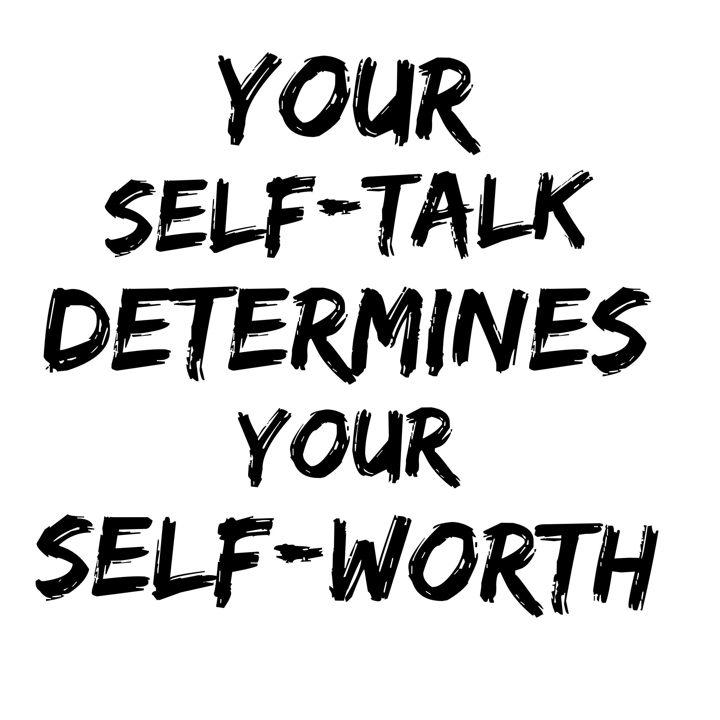
Forebyggende tiltak
Snakke om kropp som form og funksjon
Bygge opp et bredt anlagt selvbilde
Sette realistiske krav på ulike livsarenaer
Dempe perfeksjonistiske trekk
Styrke selvmedfølelse
Utfordre strenge idealer

Slide 35
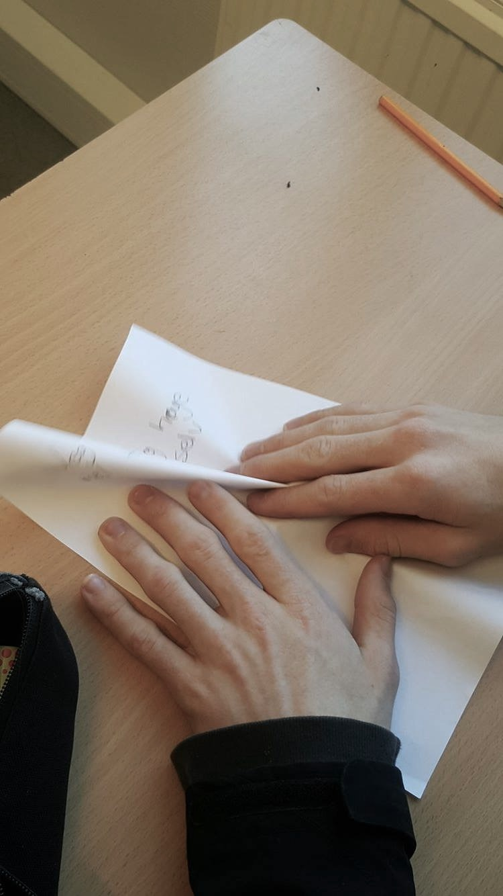
styrke Selvmedfølelse
INTERVENSJON MED STUDENTER (N=97)¹
Kanskje det er mangel på selvmedfølelse som tærer på den såkalte ”Generasjon Prestasjon”?
En ny studie tyder på at studenter ved UiB og NHH hadde godt av et kurs i nettopp dette.
Selvmedfølelse brukes om å behandle deg selv med medfølelse, i motsetning til fordømmelse, i situasjoner du sliter i.
Et viktig spørsmål kan være: ”Behandler du deg selv i vanskelige situasjoner like godt som du ville ha behandlet en venn?”
Kilde: Forskning.no
¹Dundas, Binder, Hansen og Stige (2017)

Slide 36
styrke Selvmedfølelse
INTERVENSJON MED STUDENTER (N=97)¹
Etter et 2 ukers kurs hadde studentene bedring på alle områder som ble kartlagt.
Etter 6 mnd. var effekten fremdeles der i hovedtrekk, og de hadde færre tegn på angst og depresjon samt mer selvmedfølelse.
To tema synes å ha vært viktige for studentene:
Å bli oppmerksom på tendensen til å være for harde med seg selv
Å behandle seg selv vennligere i vanskelige situasjoner
Kilde: Forskning.no
¹Dundas, Binder, Hansen og Stige (2017)

Slide 37
Forebyggende tiltak
Snakke om kropp som form og funksjon
Bygge opp et bredt anlagt selvbilde
Sette realistiske krav på ulike livsarenaer
Dempe perfeksjonistiske trekk
Styrke selvmedfølelse
Utfordre strenge idealer

Slide 38
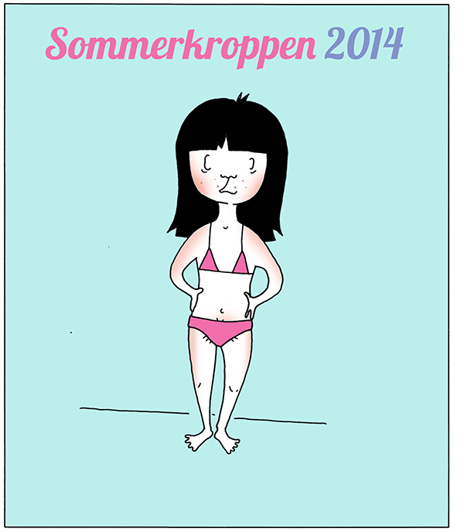
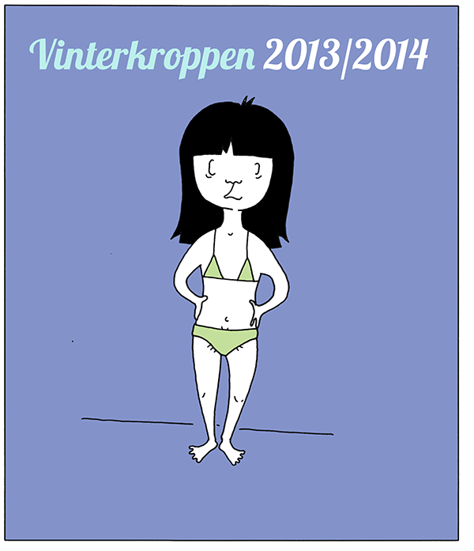
Utfordre strenge idealer
Livet blant dyrene - blogg av Jenny Jordahl:
«Min sommerkropp 2014 er påfallende lik min vinterkropp 2013/2014, bare en god del svettere, rødere og mer fregnete.
Sommerkroppen min har, akkurat som vinterkroppen, ligget stabilt på rundt 60 kilo og 168 cm siden jeg var 13 år gammel. Jeg tenker det er fordi den har funnet ut av hvordan den skal se ut, og det burde være helt greit».

Slide 39
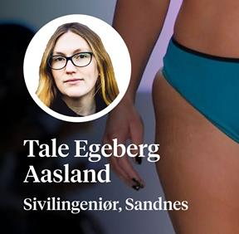
Utfordre strenge idealer
KROPPSPOSITIVISME SOM AVSPORING?
Kroppspress er ikke nytt, men ny teknologi og sosiale medier inviterer til ytre presentasjon og sammenlikning
Rollemodeller har blitt mer hverdagslige og underbygger tanken om at «alle kan få det til»
Prisverdig at et større mangfold av kroppstyper og –fasonger synliggjøres
Men budskapet om at «alle er vakre» fastholder utseende som viktig kvalitet for å vurdere den enkeltes verdi
«Det er ikke nødvendig å terpe på at alle er vakre. Ikke er det sant, og ikke er det viktig heller».
Kronikk i Stavanger Aftenblad 16.04.18

Slide 40
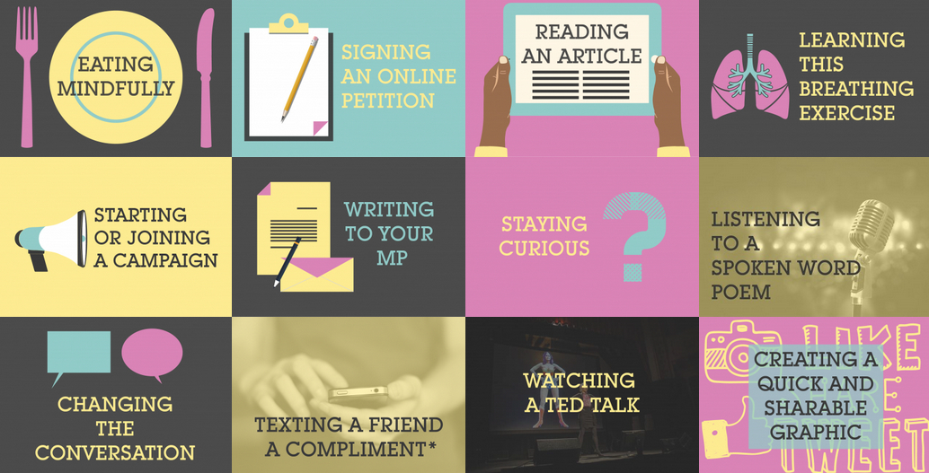
Prosjekt: Endangered bodies (UK)
Startet av Susie Orbach med flere

Slide 41
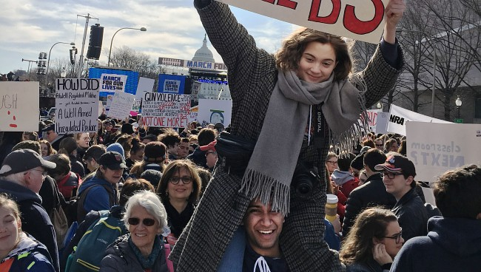
Å vende opprøret utover
Dagens ungdomsgenerasjon synes å vende kritikk og opprør «innover» i større grad enn før
Mer demokratiske familier, økt velferd og større ansvar hos den enkelte kan bidra til å forklare en slik dreining
Et engasjement utover seg selv kan bidra til å dempe selvkritikk og høye standarder samt søke et større felleskap
Obamas tidligere valgkampleder til TV 2:
«Florida-ungdommene kommer til å endre våpenlovene»

Slide 42
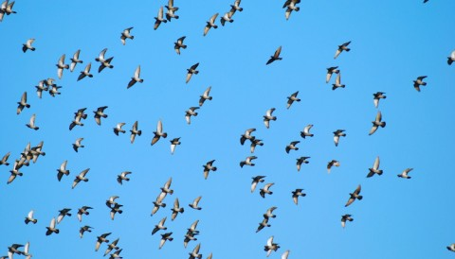
Å finne mening i noe større enn seg selv
Et engasjement for noe «større enn seg selv» innen for eksempel musikk, kunst, politikk, idrett eller religion kan endre fokus fra den enkeltes prestasjoner til et større fellesskap hvor verdier og felles mål kommer i fokus

Slide 43
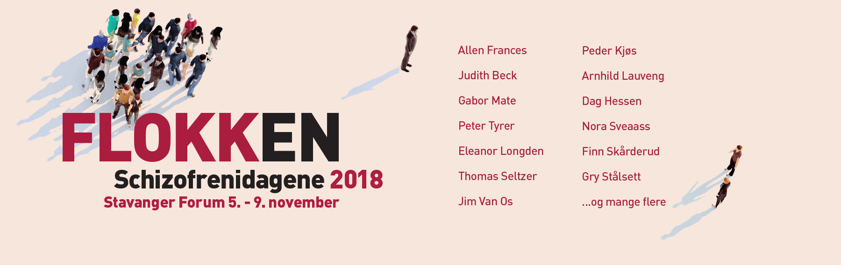
Schizofrenidagene 2018 i stavanger

Slide 44
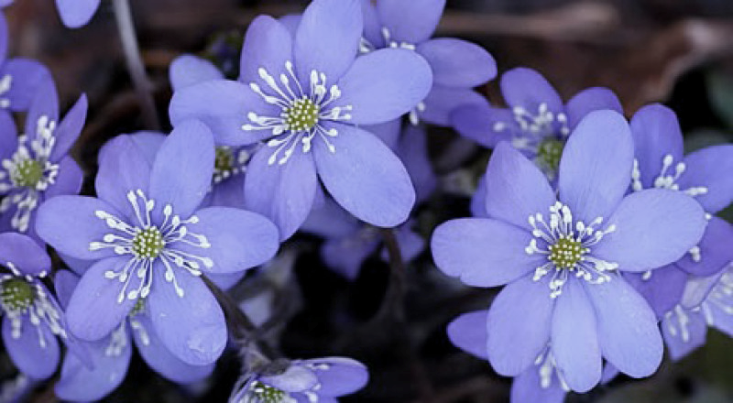
Takk for oppmerksomheten!
Ta gjerne kontakt: liv.sand@sus.no

